Slide 1




Proyecto Final Sistema Global de Navegación Satelital
Arquitectura y conectividad

Slide 2



INTEGRANTES
•Alfredo Palacios
•Alejandro Leyton
•Lilén Guzman
•Enrique Ripoli
•Rodolfo Paz
•William Leyton

Slide 3


DESCRIPCIÓN DEL PROYECTO
ESTE PROYECTO TIENE COMO OBJETIVO DESARROLLAR LAS PRÁCTICAS CORRESPONDIENTES AL MÓDULO IV DE ARQUITECTURA EN REDES IOT - ENRUTAMIENTO SISTEMAS DE LOCALIZACIÓN (GNSS) - PROYECTO FINAL DE LA TECNICATURA SUPERIOR EN TELECOMUNICACIONES DEL ISPC
EL OBJETIVO PRINCIPAL ES IMPLEMENTAR UN SISTEMA DE NAVEGACIÓN SATELITAL UTILIZANDO EL ESP32, DESARROLLANDO UN PROTOTIPO FUNCIONAL Y ESTABLECIENDO LA CONEXIÓN CON UN BROKER PARA VISUALIZAR LOS DATOS EN UN DISPOSITIVO MÓVIL. EL PROYECTO INVOLUCRA HABILIDADES EN PROGRAMACIÓN, ELECTRÓNICA Y ARQUITECTURA DE REDES IOT.

Slide 4
TAREAS
1
implementar un Sistema Global de Navegación Satelital utilizando el ESP32 como plataforma de desarrollo.
2
Simular un GPS Tracker utilizando el ESP32 y herramientas como Wokwi, entre otras.
3
Construir un prototipo del dispositivo mencionado anteriormente y conectarlo a un Broker mediante un protocolo adecuado para el proyecto. Se recomienda utilizar una pantalla OLED y un módulo de GPS.
4
El lenguaje de programación utilizado puede ser Python, C++ u otro de elección del equipo.
5
Organizar el repositorio del proyecto en carpetas legibles siguiendo el siguiente orden: a) Proyecto (Simulación), b) Hardware (Dispositivos usados), c) Software (código), d) Presentación (Video y *.ppt), e) Bibliografía (Referencias).
6
Realizar un video y llevar a cabo pruebas de campo. Es importante tener en cuenta que los receptores GNSS no funcionan correctamente bajo techo.
7
Preparar una presentación en PowerPoint del proyecto. La nota final del grupo será considerada en la evaluación.

Slide 5
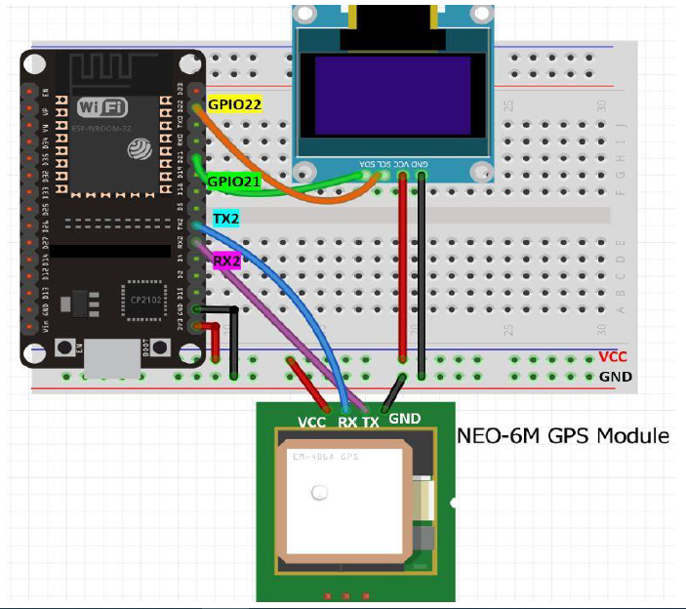
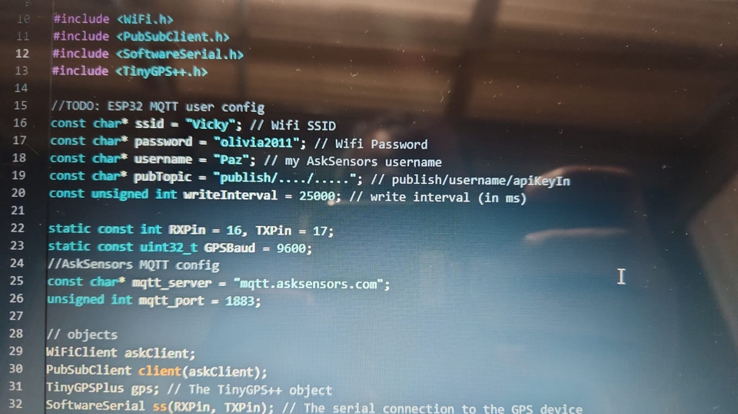
TAREAS

Slide 6
METODOLOGIA
EN ESTE PROYECTO, SE UTILIZÓ UNA METODOLOGÍA DE DESARROLLO BASADA EN UN ENFOQUE ITERATIVO Y DE PROTOTIPADO. A CONTINUACIÓN, SE DESCRIBEN LAS ETAPAS PRINCIPALES DEL PROCESO:
1
2
3
4
5
Planificación y definición de objetivos:
Investigación y selección de tecnologías:
Desarrollo de prototipos:
Conexión a un Broker y visualización de datos:
Documentación y organización del repositorio:
Se establecieron los objetivos del proyecto, identificando los requerimientos y funcionalidades necesarias para la implementación del Sistema Global de Navegación Satelital con ESP32. Además, se diseñó un plan de trabajo detallado que sirvió como guía durante todo el desarrollo.
Se realizó una exhaustiva investigación de las tecnologías disponibles para la implementación del proyecto. Se evaluaron diferentes opciones de lenguajes de programación, herramientas de simulación y componentes de hardware compatibles con ESP32. Se seleccionaron aquellas que mejor se ajustaban a los objetivos planteados.
Se procedió a la creación de prototipos del Sistema Global de Navegación Satelital y del GPS Tracker utilizando el ESP32. Durante esta etapa, se llevaron a cabo pruebas y ajustes constantes para garantizar el correcto funcionamiento de los dispositivos. Se utilizó un enfoque iterativo, permitiendo mejoras continuas en el diseño y la funcionalidad.
Se estableció la conexión entre el prototipo y un Broker mediante un protocolo Mqtt para el proyecto. Esto permitió la transmisión de datos del sistema de navegación satelital a un dispositivo móvil, como un Smartphone o Tablet. Se utilizó una pantalla OLED para mostrar la información relevante.
Se generó una documentación detallada de todo el proceso, incluyendo el código fuente, esquemas de conexión y manuales de usuario. Además, se organizó el repositorio del proyecto en diferentes carpetas, siguiendo una estructura lógica que facilita la comprensión y el acceso a los recursos.

Slide 7
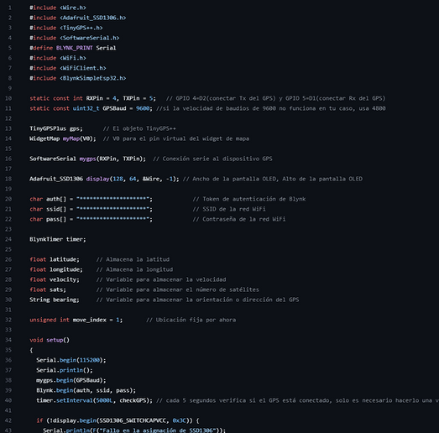
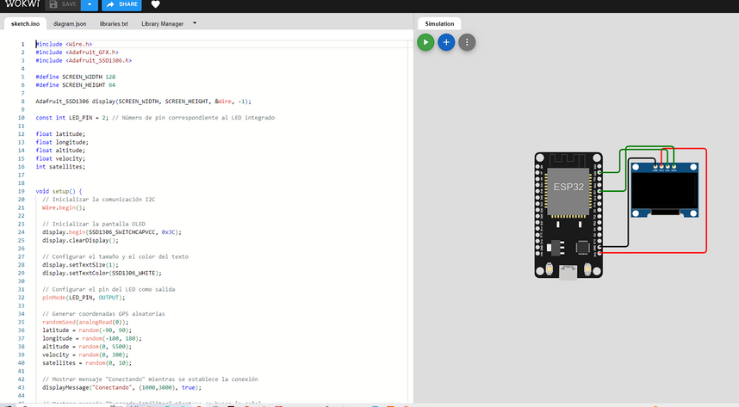
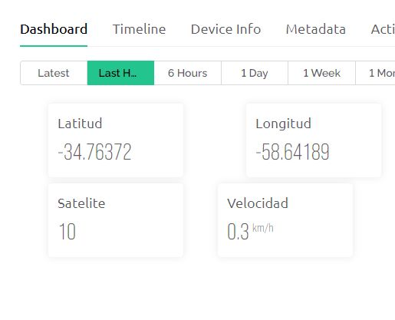
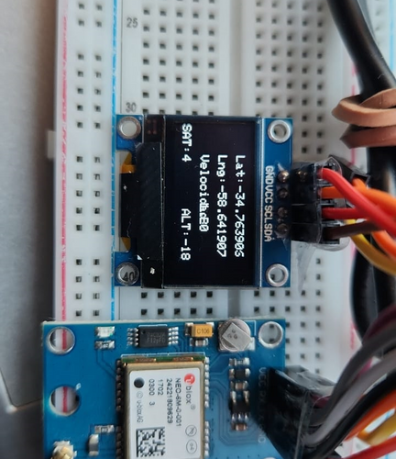
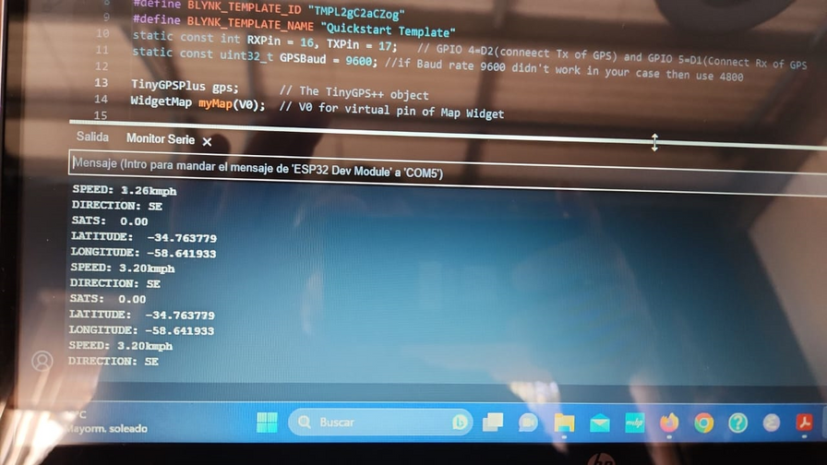
RESULTADOS
1
2
Logramos desarrollar un codigo funcional para el esp 32. El código se encargó de recibir y procesar las señales de los satélites, calcular la posición y el tiempo con base en los datos recibidos, y mostrarlos en la pantalla OLED integrada en el prototipo.
Simulamos el comportamiento de un GPS Tracker utilizando el ESP32 y Wokwi. El código emuló la recepción de señales de satélites y generó datos de ubicación ficticios para validar el funcionamiento del dispositivo en un entorno virtual controlado.
3
4
5
Se construyó un prototipo físico del Sistema Global de Navegación Satelital utilizando el ESP32. Se integraron componentes como la pantalla OLED y el módulo de GPS para mostrar y capturar los datos de ubicación de manera visual.
Se estableció la conexión entre el prototipo y un Broker mediante un protocolo mqtt . Los datos de ubicación y tiempo fueron transmitidos de manera efectiva, y se logró visualizar la información en un Smartphone o Tablet.
Se llevaron a cabo pruebas de campo para evaluar el rendimiento del sistema en diferentes entornos. Se comprobó que el sistema funcionaba correctamente en áreas abiertas, siguiendo las limitaciones habituales de los receptores GNSS.

Slide 8
CONCLUSIONES
EN ESTE PROYECTO DE IMPLEMENTACIÓN SATELITAL LLEGAMOS A LAS SIGUIENTES CONCLUSIONES:
1
2
3
4
5
Logro de los objetivos:
Importancia de la arquitectura en redes IoT:
Aprendizajes adquiridos:
Retos y superación:
Aplicaciones futuras:
Se logró implementar un Sistema Global de Navegación Satelital funcional utilizando el ESP32. El prototipo desarrollado demostró la capacidad de recibir señales de satélites, calcular la ubicación y el tiempo, y transmitir los datos a través de un Broker. Se alcanzaron los objetivos planteados al inicio del proyecto.
Durante el desarrollo del proyecto, se pudo apreciar la importancia de una sólida arquitectura en redes IoT. La conexión del dispositivo con el Broker y la visualización de datos en dispositivos móviles permitieron demostrar cómo los sistemas de navegación satelital pueden integrarse en entornos de comunicación más amplios.
El proyecto proporcionó una valiosa oportunidad para adquirir conocimientos y habilidades en áreas como la programación de microcontroladores, la integración de sensores y la implementación de protocolos de comunicación. Además, se adquirió experiencia en el diseño y la construcción de prototipos físicos, así como en la realización de pruebas de campo.
Durante el desarrollo del proyecto, se enfrentaron diversos desafíos, como la calibración de los receptores GNSS, la optimización del consumo de energía y la correcta interpretación de los datos obtenidos. Sin embargo, gracias al trabajo en equipo y a la dedicación, se lograron superar estos retos y obtener resultados satisfactorios.
El Sistema Global de Navegación Satelital implementado con ESP32 tiene diversas aplicaciones potenciales en áreas como la geolocalización de activos, el seguimiento de flotas, la navegación autónoma y la monitorización de actividades al aire libre. Este proyecto sienta las bases para futuros desarrollos e investigaciones en estos campos.

Slide 9
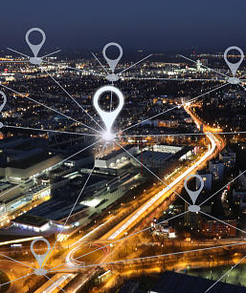
CONCLUSION FINAL
El proyecto de Implementación de un Sistema Global de Navegación Satelital utilizando ESP32 ha sido exitoso en el logro de los objetivos planteados. Se ha demostrado la viabilidad y funcionalidad del sistema, se han adquirido conocimientos valiosos y se han identificado futuras aplicaciones potenciales. Este proyecto representa un paso importante en el ámbito de las telecomunicaciones y las redes IoT, y sienta las bases para la exploración y el desarrollo de nuevas soluciones en el campo de la navegación satelital.

Slide 10
LINKS
1
Wowki
2
Git
3
Video Implementacion

